Slide 1
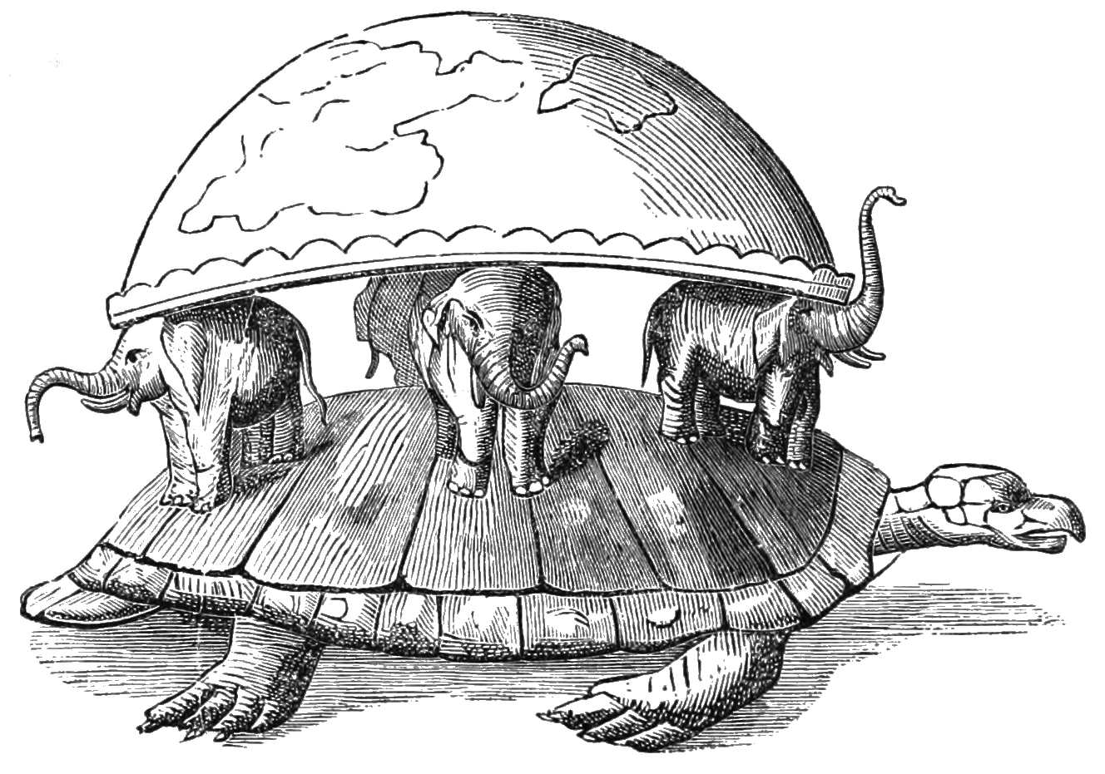
PostgreSQL Under Pressure

Slide 2

Приложение: биллинг для звонков колл-центра
Звонков много
Сложные запросы к данным

Slide 3
Содержание
Вставка средствами Entity Framework
Вставка через процедуры на базе
Лучший вариант импорта

Slide 4
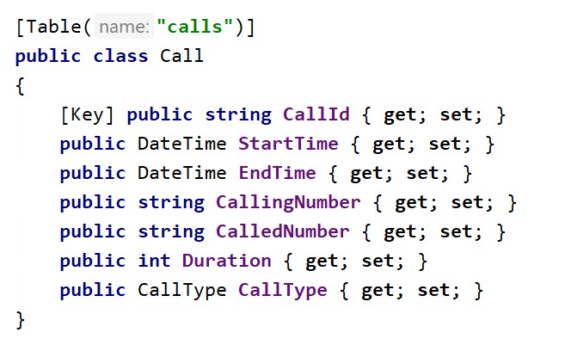
Модель

Slide 5
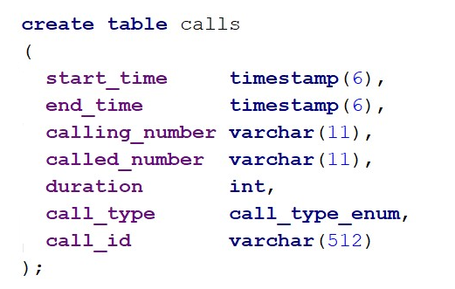
Таблица

Slide 6
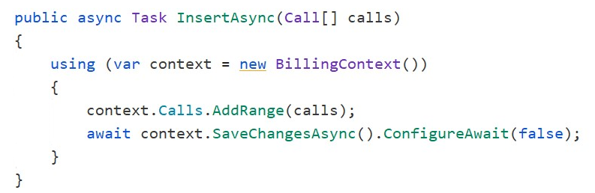
Вставка через Entity Framework

Slide 7
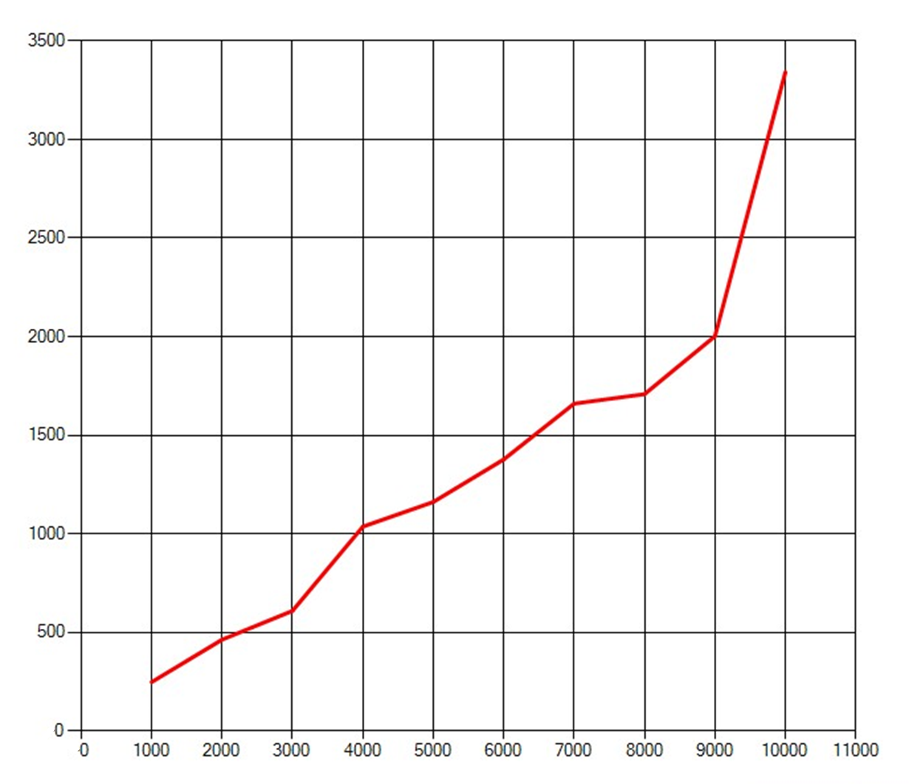
Time (ms)
Rows

Slide 8
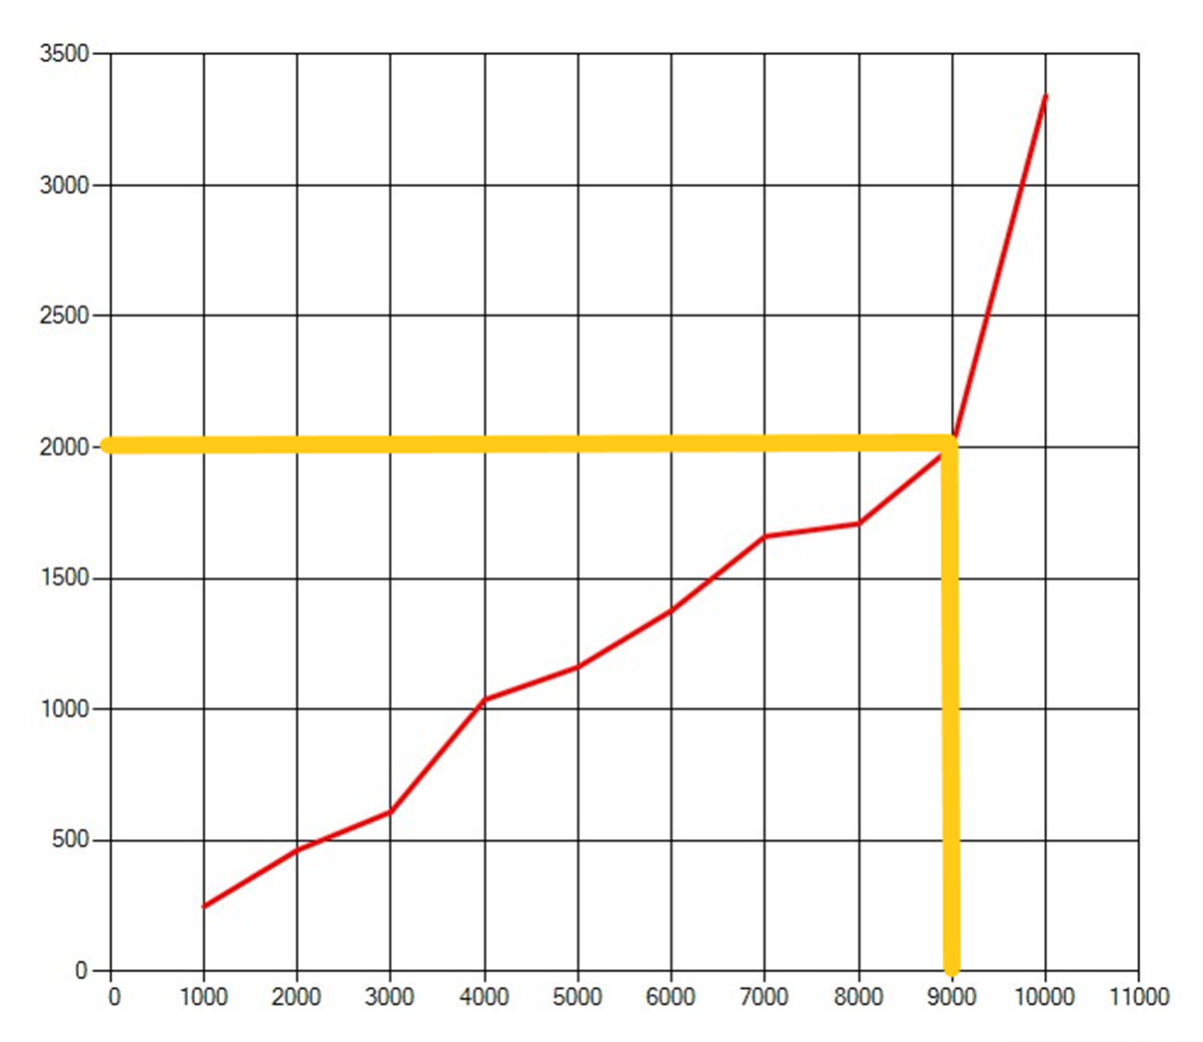
Time (ms)
Rows

Slide 9
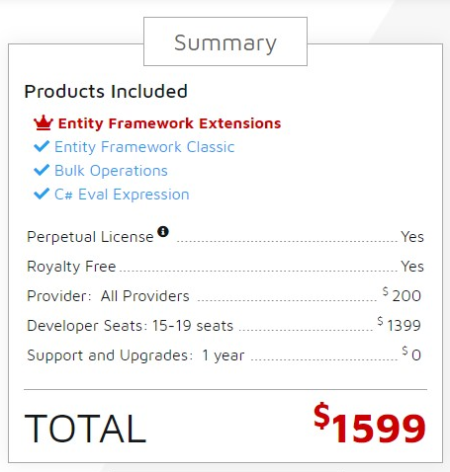
Не изобретать велосипед

Slide 10
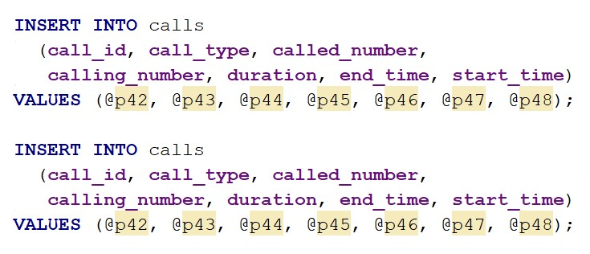
Неоптимальный SQL

Slide 11
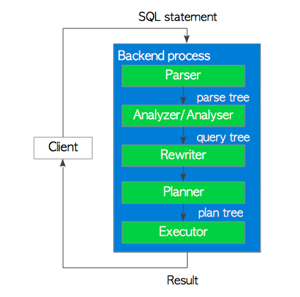
Разбор каждого INSERT`а

Slide 12
Разбор каждого INSERT`а

Slide 13
Разбор каждого INSERT`а

Slide 14
Разбор каждого INSERT`а

Slide 15
Разбор каждого INSERT`а

Slide 16
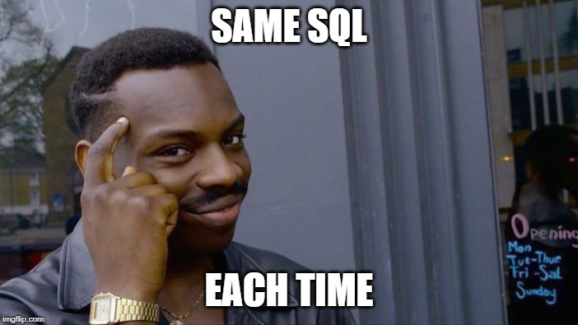

Slide 17


Slide 18
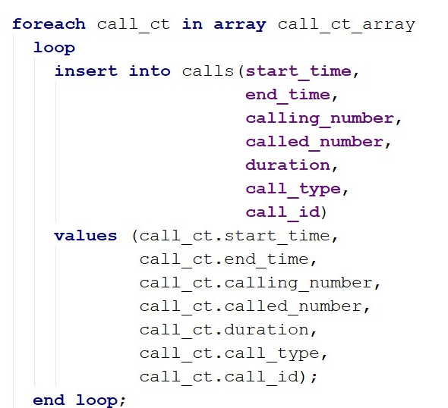
Процедура в PostgreSQL

Slide 19
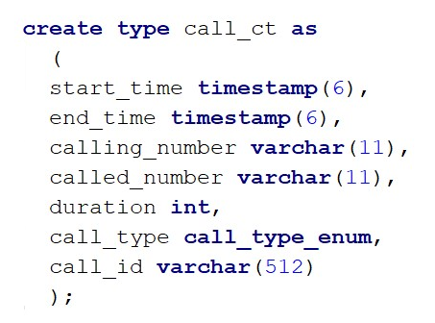
Композитный тип

Slide 20
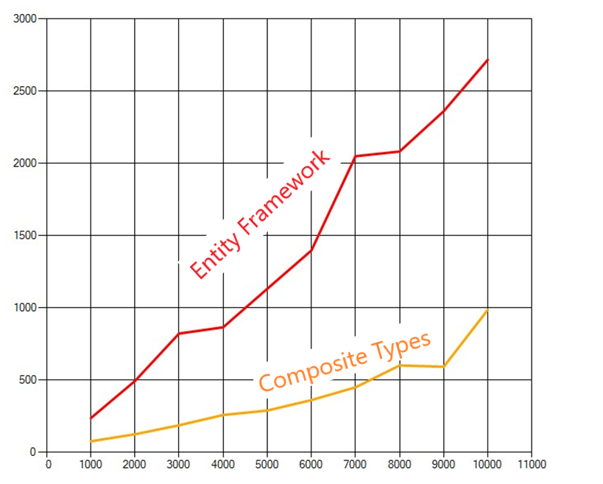
Time (ms)
Rows

Slide 21
Обсуждение
Быстрая вставка – проблема решена
На других RDBMS можно также
Но есть и минусы:
Неуправляемый код на базе

Slide 22


Slide 23
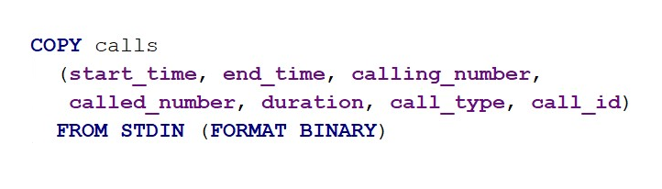
Бинарный импорт

Slide 24
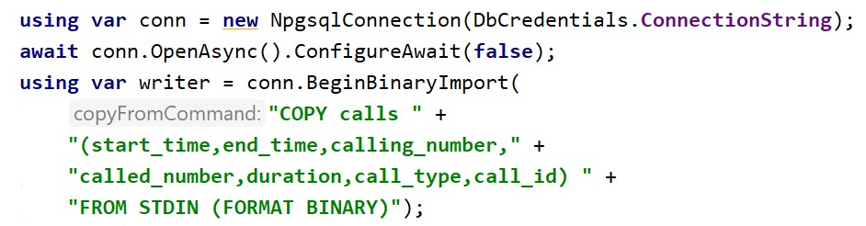
В коде с использованием Npgsql

Slide 25
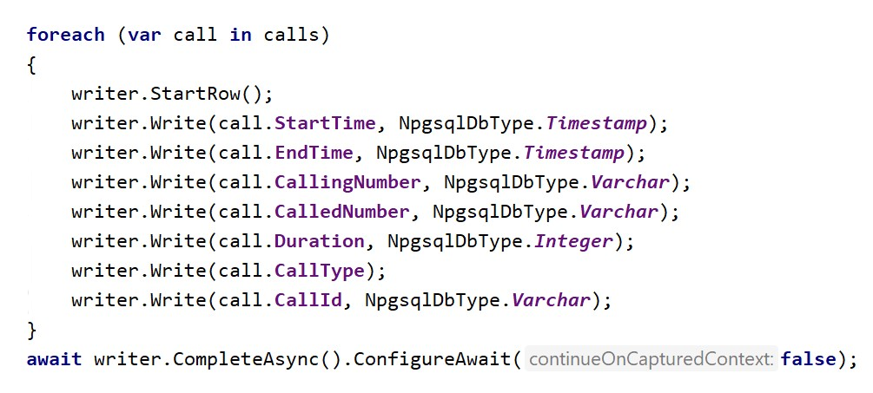
В коде с использованием Npgsql

Slide 26
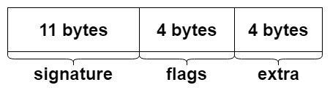
Заголовок

Slide 27
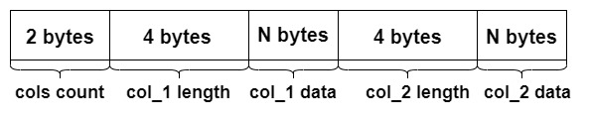
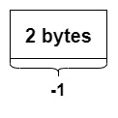
Данные

Slide 28
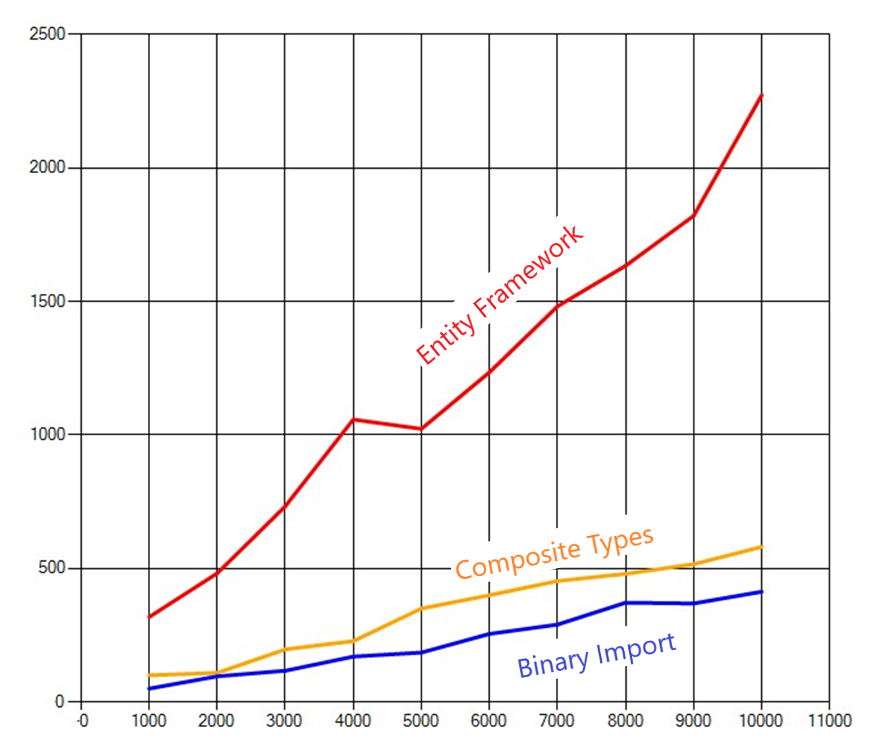
Time (ms)
Rows

Slide 29
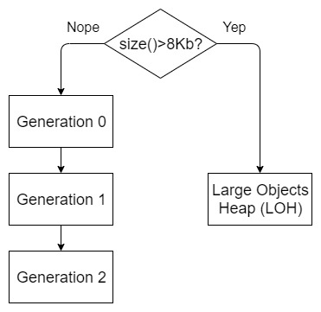

Slide 30
Тем временем на куче
Entity Framework | Composite Types | Binary COPY
 | 20 Mb | 21 Mb

Slide 31
Тем временем на куче
Entity Framework | Composite Types | Binary COPY
130 Mb | 20 Mb | 21 Mb

Slide 32


Slide 33
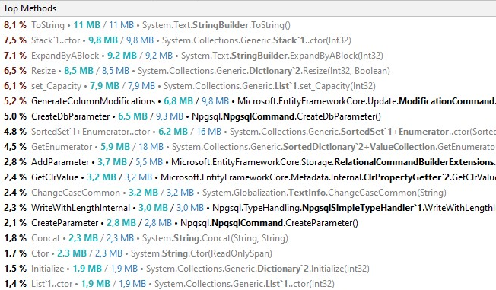
Всё – ради генерации SQL

Slide 34
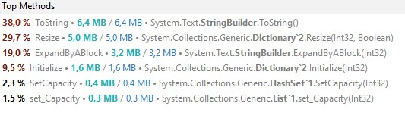
Lagre objects heap (!)

Slide 35
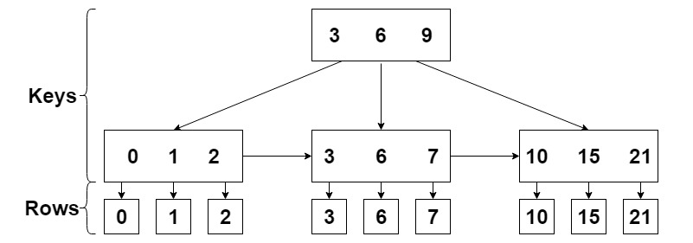
B-Tree в PostgreSQL

Slide 36
SWAP
CPU full-time выполняет задачи высокого приоритета
CPU активен 90-100% времени
Износ систем охлаждения

Slide 37
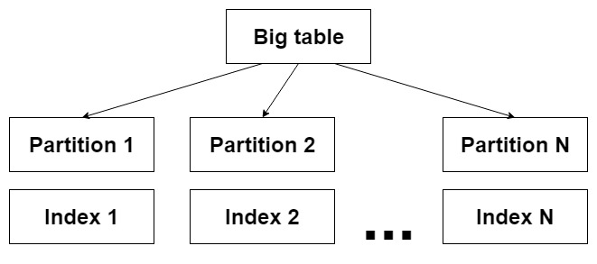
Партиционирование

Slide 38
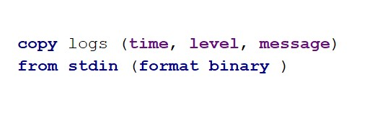
Postgres 12
B-Tree занимает меньше памяти (<40%)
Таблицы с тысячами партиций работают быстрее
COPY можно нацелить в основную таблицу:

Slide 39
Дальше действовать будем мы!

